Slide 1
Springploeg STAR/HSV
Conclusies enquête en voorstel voor de ploegen van seizoen 2018-2019

Slide 2
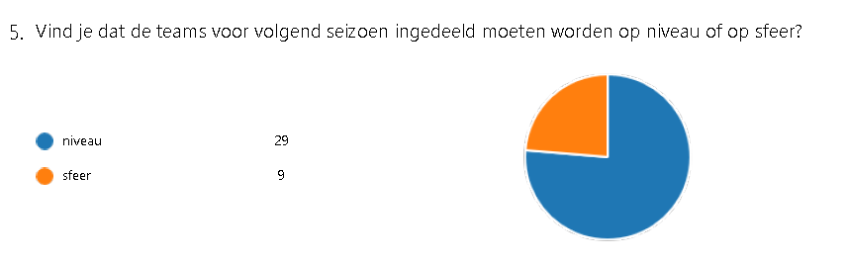
Meer dan 75% kiest voor niveau!

Slide 3
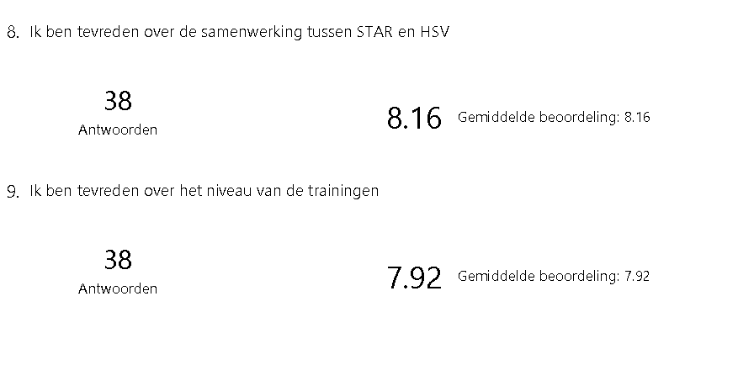
Gemiddeld genomen zijn jullie meer dan tevreden over onze samenwerking en het niveau van de trainingen!

Slide 4
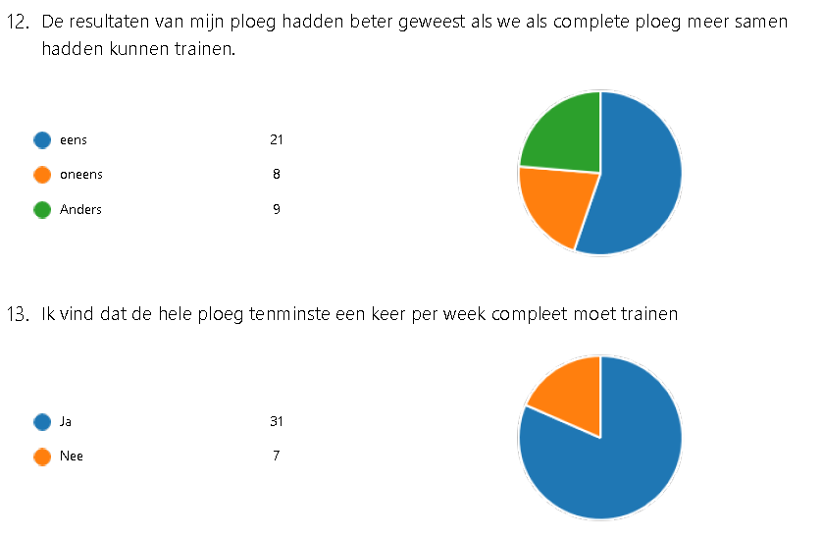
Meer dan de helft denkt dat samen trainen tot betere resultaten had geleid En 80% vindt dat de ploeg tenminste 1x per week moet samen trainen

Slide 5
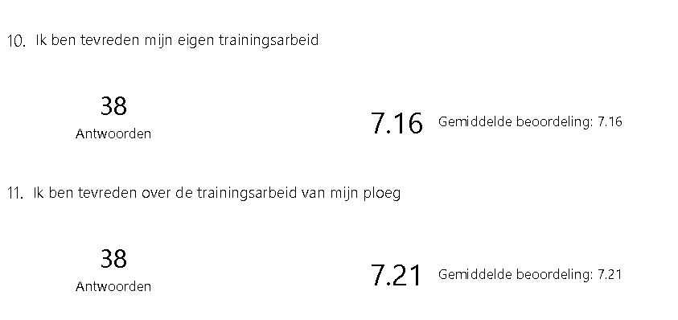
Over de trainingsarbeid is gemiddeld iedereen tevreden over zowel zichzelf als de ploeg

Slide 6
Conclusie
De indeling van de ploegen gaan we op niveau indelen. Je mag een voorkeur voor een team hebben maar we zullen in gesprek gaan als het niet het team is dat je voorkeur heeft.
Wij zijn blij dat jullie tevreden zijn met de samenwerking en het niveau van de trainingen. Wij zullen er alles aan doen om dit vast te houden en te verbeteren.

Slide 7
Conclusie
Om volgend jaar optimaal te presteren is het nodig om met de ploeg in zijn geheel te trainen. Dit houdt in dat wij verwachten dat als je op A niveau springt je 2x in de week komt trainen. Verder denken wij dat de ploeg met elkaar afspreekt welke training iedereen aanwezig is. Uitzonderingen zijn er altijd maar je kan met de ploeg wel een commitment aangaan!

Slide 8
Conclusie
Over de trainingsarbeid zijn jullie gemiddeld tevreden.
Wij zijn ook in zijn algemeenheid tevreden we denken echter wel dat er nog meer uitgehaald kan worden als:
Iedereen op tijd is en helpt met opbouwen/ombouwen/opruimen
Je sneller doorwisselt na elk toestel
Je niet gaat zitten tijdens de training
Mocht je geblesseerd zijn je krachttraining gaat doen in plaats van zitten en kletsen

Slide 9
Conclusie
Wij ontzettend trots zijn op deze ploeg en blij zijn dat jullie allemaal de ambitie hebben om volgend seizoen nieuwe sprongen en moeilijkere series willen laten zien!

Slide 10
Volgend Seizoen
De wens van de trainers is om de volgende ploegen te vormen:
MIX SENIOR A
DAMES SENIOR A
DAMES SENIOR B
MIX JUNIOR A
DAMES JUNIOR B
MIX JUNIOR B
MIX JEUGD B

Slide 11
Volgend Seizoen
De indeling van de teams is gebaseerd op dit moment. Dit betekent dat bij meer heren de wens is om een heren team te maken en dat zou betekenen dat we 2 dames A krijgen. De dames die nu bij B staan ingedeeld kunnen in samenspraak ingezet worden op A niveau. Hetzelfde geld voor een A springer die ingezet kan worden op B niveau
Je bent voor ons een A springer (M/V) als je minimaal op tramp dubbel salto gehurkt kan en op pegases een tsukahara gesteund (de eis)

Slide 12
Volgend Seizoen
Wij zullen minimale eisen neerleggen die je moet kunnen om in een bepaalde ploeg te komen. Bijvoorbeeld MIX is niveau heren A
We gaan werken met een jaarplanning zodat iedereen van te voren weet wanneer we gaan selecteren voor elke wedstrijd per toestel
Mocht je de sprong niet springen in de serie willen we dat je deze tijdens het trainen van de serie toch blijft oefenen. Dit om eventuele blessures te kunnen opvangen en voor de conditie
Team wissels zijn na de plaatsing wedstrijd nog steeds mogelijk
Wij zullen altijd openstaan voor argumenten maar uiteindelijk ligt de beslissing bij de trainers

